Slide 1
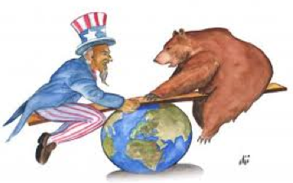
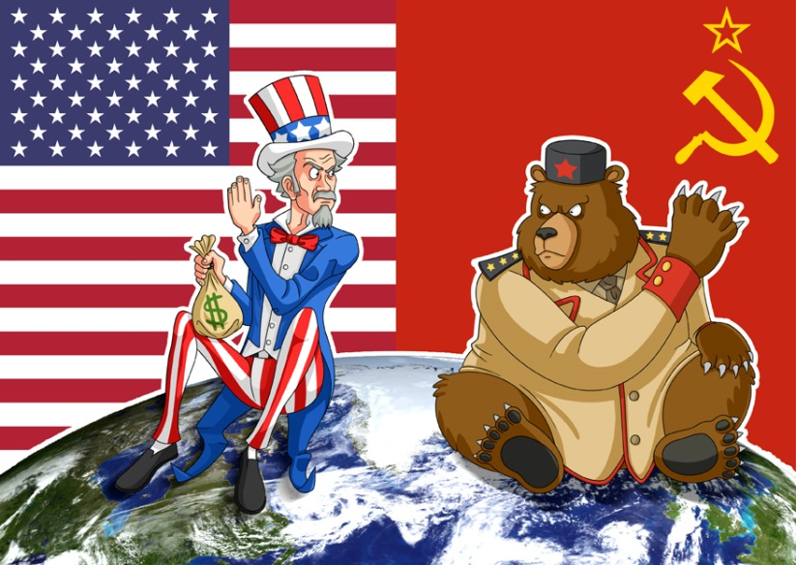
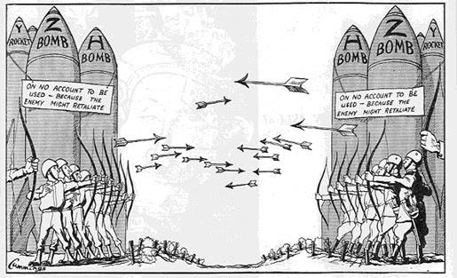
Η έναρξη του Ψυχρού Πολέμου
Ο Ελληνικός Εμφύλιος Πόλεμος

Slide 2
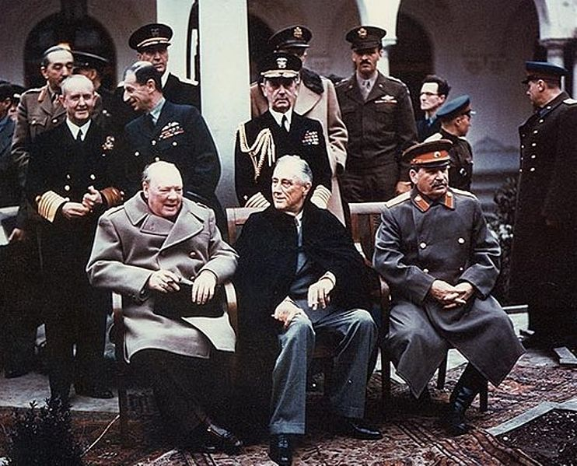
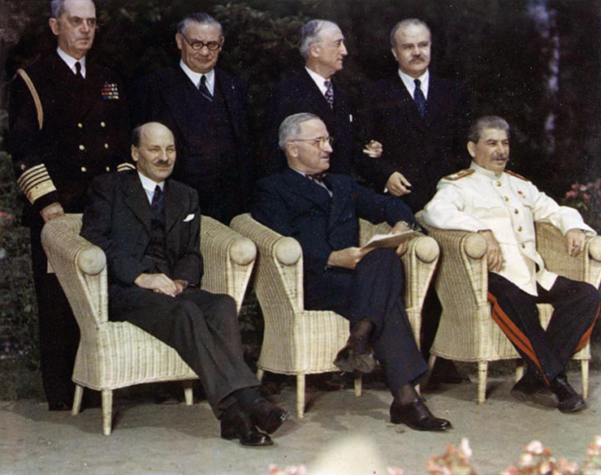
Παρά τις συναντήσεις των ηγετών των τριών μεγάλων νικητών, δεν είχε πραγματικά επέλθει συμφωνία για τον μεταπολεμικό κόσμο.
Για τα Βαλκάνια εξακολουθούσε να ισχύει η συμφωνία της Μόσχας ανάμεσα στον Στάλιν και τον Τσόρτσιλ:
Η Ελλάδα παραμένει υπό βρετανική επιρροή

Slide 3
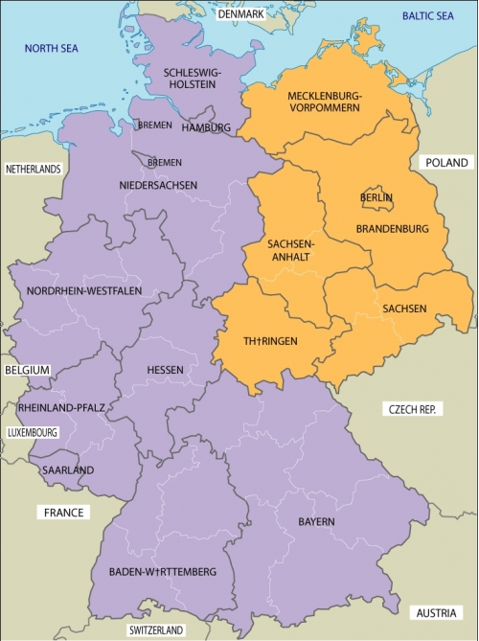
Στην κατεχόμενη από τους Συμμάχους (Η.Π.Α., Βρετανία, Γαλλία και Σοβ. Ένωση) Γερμανία αρχίζουν σταδιακά να διαμορφώνονται τα δύο μεταπολεμικά γερμανικά κράτη.
Παράλληλα, εντείνεται ο ανταγωνισμός
ανάμεσα σε δυτικούς και Σοβιετικούς.
-Η Γερμανία, παρά τις καταστροφές,
είχε μεγάλη οικονομική σημασία.
Οι Δυτικοί θεωρούσαν ότι είναι απαραίτητη
για την ευρωπαϊκή ανασυγκρότηση.
-Υπήρχε φόβος αναβίωσης του Γερμανικού
μιλιταρισμού.
-Καμιά πλευρά δεν ήθελε οι αντίπαλοι να
ελέγχουν όλη τη Γερμανία
1949, επίσημα δύο γερμανικά κράτη:
Δυτική (Ομοσπονδιακή) Γερμανία με πρωτεύουσα τη Βόννη
Ανατολική Γερμανία (Λαϊκή Δημοκρατία) με πρωτεύουσα το Αν. Βερολίνο

Slide 4
Ο Ελληνικός Εμφύλιος (1946-1949)
Υπήρξε το πρώτο πεδίο ένοπλης αντιπαράθεσης του Ψυχρού Πολέμου
Τα Δεκεμβριανά συχνά θεωρούνται ως η πρώτη φάση του Εμφύλιου Πολέμου. Ακολούθησε η Συμφωνία της Βάρκιζας (12-2-1945)
Οι αιτίες του εμφύλιου πολέμου υπήρξαν πολλές και οι ρίζες του βρίσκονται ίσως και μέσα στην περίοδο της Κατοχής
Πολύ σημαντικό θέμα ήταν το πολιτειακό (κατάργηση της μοναρχίας ή όχι), η εμμονή της Βρετανίας να διατηρήσει την Ελλάδα υπό τον έλεγχό της και να επαναφέρει τον Γεώργιο Β΄ στο θρόνο
Η απροθυμία της Ελλ. Κυβέρνησης να τηρήσει τα συμφωνηθέντα στη Βάρκιζα, αλλά και η οργανωμένη βία (διώξεις, εκτελέσεις, εκτοπίσεις) από το κράτος εις βάρος μελών του ΚΚΕ, αριστερών, ΕΑΜιτών.

Slide 5
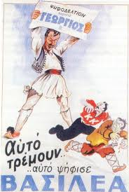
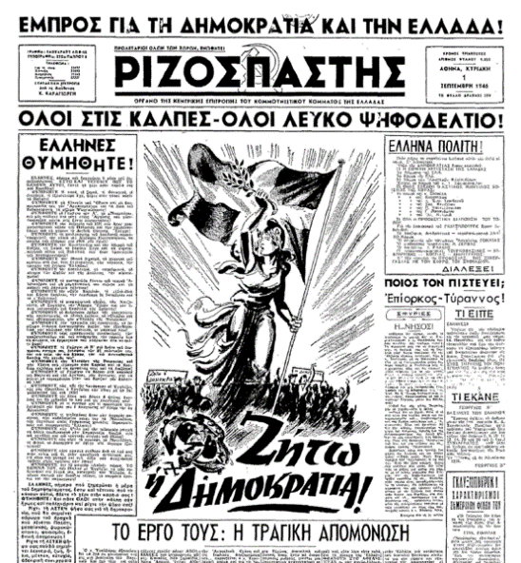
Υπό την πίεση της οργανωμένης κρατικής βίας (Λευκή Τρομοκρατία) το ΚΚΕ αποφασίζει ν’ απέχει από τις εκλογές του 1946 (31-3-1946)
Στις εκλογές, με τις πάμπολλες παρατυπίες και νοθεία, επικράτησαν οι φιλοβασιλικοί
Μια ημέρα πριν τις εκλογές, άρχισε ο Εμφύλιος με την επίθεση στο Λιτόχωρο από αντάρτες τους Δ.Σ.Ε.
Ακολούθησε δημοψήφισμα (1-9-1946) ,με επίσης διαβλητό αποτέλεσμα, που επανέφερε τον Γεώργιο Β΄ με 69%

Slide 6
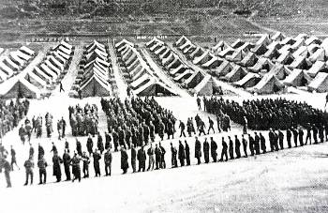
Στον Εμφύλιο πόλεμο συγκρούστηκαν
-ο Εθνικός Στρατός που ελεγχόταν από την Κυβέρνηση που είχε φιλοδυτική κατεύθυνση
-ο Δημοκρατικός Στρατός Ελλάδας που ελεγχόταν από το ΚΚΕ
Από το 1947, ο Εμφύλιος Πόλεμος φουντώνει περισσότερο
-Από τις αρχές 1947 , οργανώνεται το στρατόπεδο Μακρονήσου
-Τον Δεκ.1947, το ΚΚΕ τίθεται εκτός νόμου

Slide 7
Το ξέσπασμα του Ελληνικού Εμφύλιου και η αδυναμία του κυβερνητικού στρατού να νικήσει τον Δ.Σ., αλλά και η αδυναμία της Βρετανίας να βοηθήσει περισσότερο
Παρέμβαση των Η.Π.Α.
Στις 12-3-1947 ο Χ. Τρούμαν εξήγγειλε (Δόγμα Τρούμαν) βοήθεια στην ελληνική κυβέρνηση
Η αμερικανική βοήθεια θα οδηγήσει τελικά στη νίκη του Εθνικού Στρατού τον Αύγ. 1949
Η Ελλάδα θα περάσει υπό αμερικανική επιρροή
Η μετεμφυλιακή περίοδος θα είναι μια περίοδος διώξεων και πολιτικής αστάθειας
Ο Εμφύλιος Πόλεμος θ’ αφήσει ανοιχτές πληγές

Slide 8
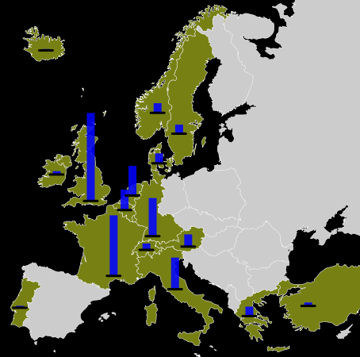
Την ίδια εποχή στην Ευρώπη, οι Η.Π.Α. εφαρμόζουν το Σχέδιο Μάρσαλ
Θεωρούν ότι, αν οι ευρωπαϊκές οικονομίες ανακάμψουν, δε θα υποκύψουν στη σοβιετική επιρροή
-6-1947,ο Υπ.Εξ Τζ. Μάρσαλ ανήγγειλε πρόγραμμα βοήθειας για όλες τις ευρ. χώρες.
-Σύντομα, η Σ.Ε. θα αρνηθεί, και μαζί
της οι χώρες του ανατολικού μπλοκ.
Το σχέδιο Μάρσαλ διάρκεσε από το
1948 ως το 1952.
Διοχετεύτηκαν περ. 13 δισ. δολάρια.

Slide 9
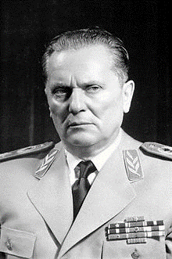
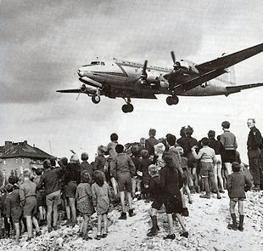
Το καλοκαίρι του 1948 έχουμε την πρώτη ρήξη στο ανατολικό μπλοκ: ο Γιουγκοσλάβος ηγέτης Τίτο δεν αποδέχτηκε τον σοβιετικό έλεγχο.
Εξάλλου, οι Γιουγκοσλάβοι δεν είχαν απελευθερωθεί με τη βοήθεια του Κόκκινου Στρατού.
Τον Ιούνιο του 1948 έχουμε και τον πρώτο
αποκλεισμό του Βερολίνου.
Η πόλη για ένα χρόνο ανεφοδιαζόταν από
αμερικάνικα αεροσκάφη.

Slide 10
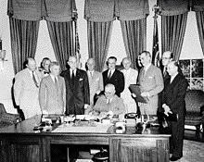
Καθώς έχει αρχίσει ο Ψυχρός Πόλεμος, στη Δύση οι διαπραγματεύσεις οδηγούν τελικά στη δημιουργία του ΝΑΤΟ
(North Atlantic Treaty Organization) στις 4-4-1949
Τα πρώτα μέλη ήταν: οι Η.Π.Α., ο Καναδάς, η Βρετανία, Γαλλία, Ιταλία, Πορτογαλία, Νορβηγία, Ολλανδία, Λουξεμβούργο, Ισλανδία, Δανία
Η Ελλάδα και η Τουρκία έγιναν μέλη το 1952

